Slide 1
PROSES EMNİYETİ YÖNETİM SİSTEMLERİ
GÖZDE TÜRK EŞKİ / PROSES EMNİYETİ MÜDÜRÜ
TÜPRAŞ GENEL MÜDÜRLÜK
12-13 Eylül 2023

Slide 2
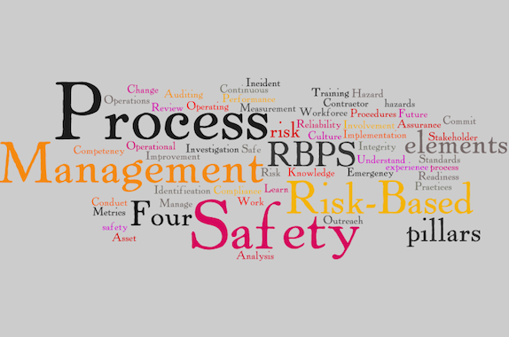
Proses Emniyeti Yönetim Sistemi
Yönetim Sistemi;
kuruluşların ilkelerini, prosedürlerini ve faaliyetlerini yönetmeye ve sürekli olarak geliştirmeye yönelik kanıtlanmış bir çerçevedir.
Proses Emniyeti Yönetim Sistemi;
Proses emniyeti risklerini yönetmeye yönelik politika, personel, kaynak ve prosedürleri kapsayan sistematik yapıdır.

Slide 3
Proses Emniyeti Yönetim Sistemi

Slide 4
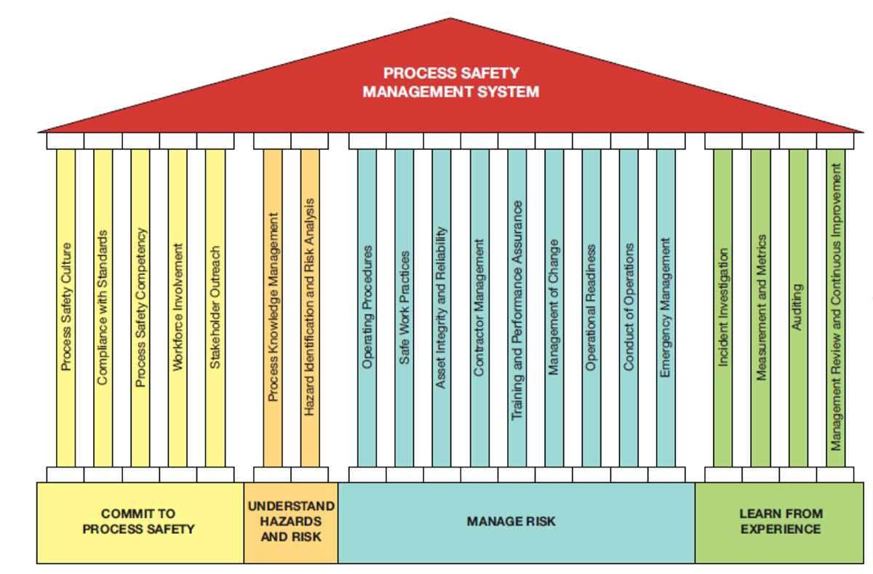
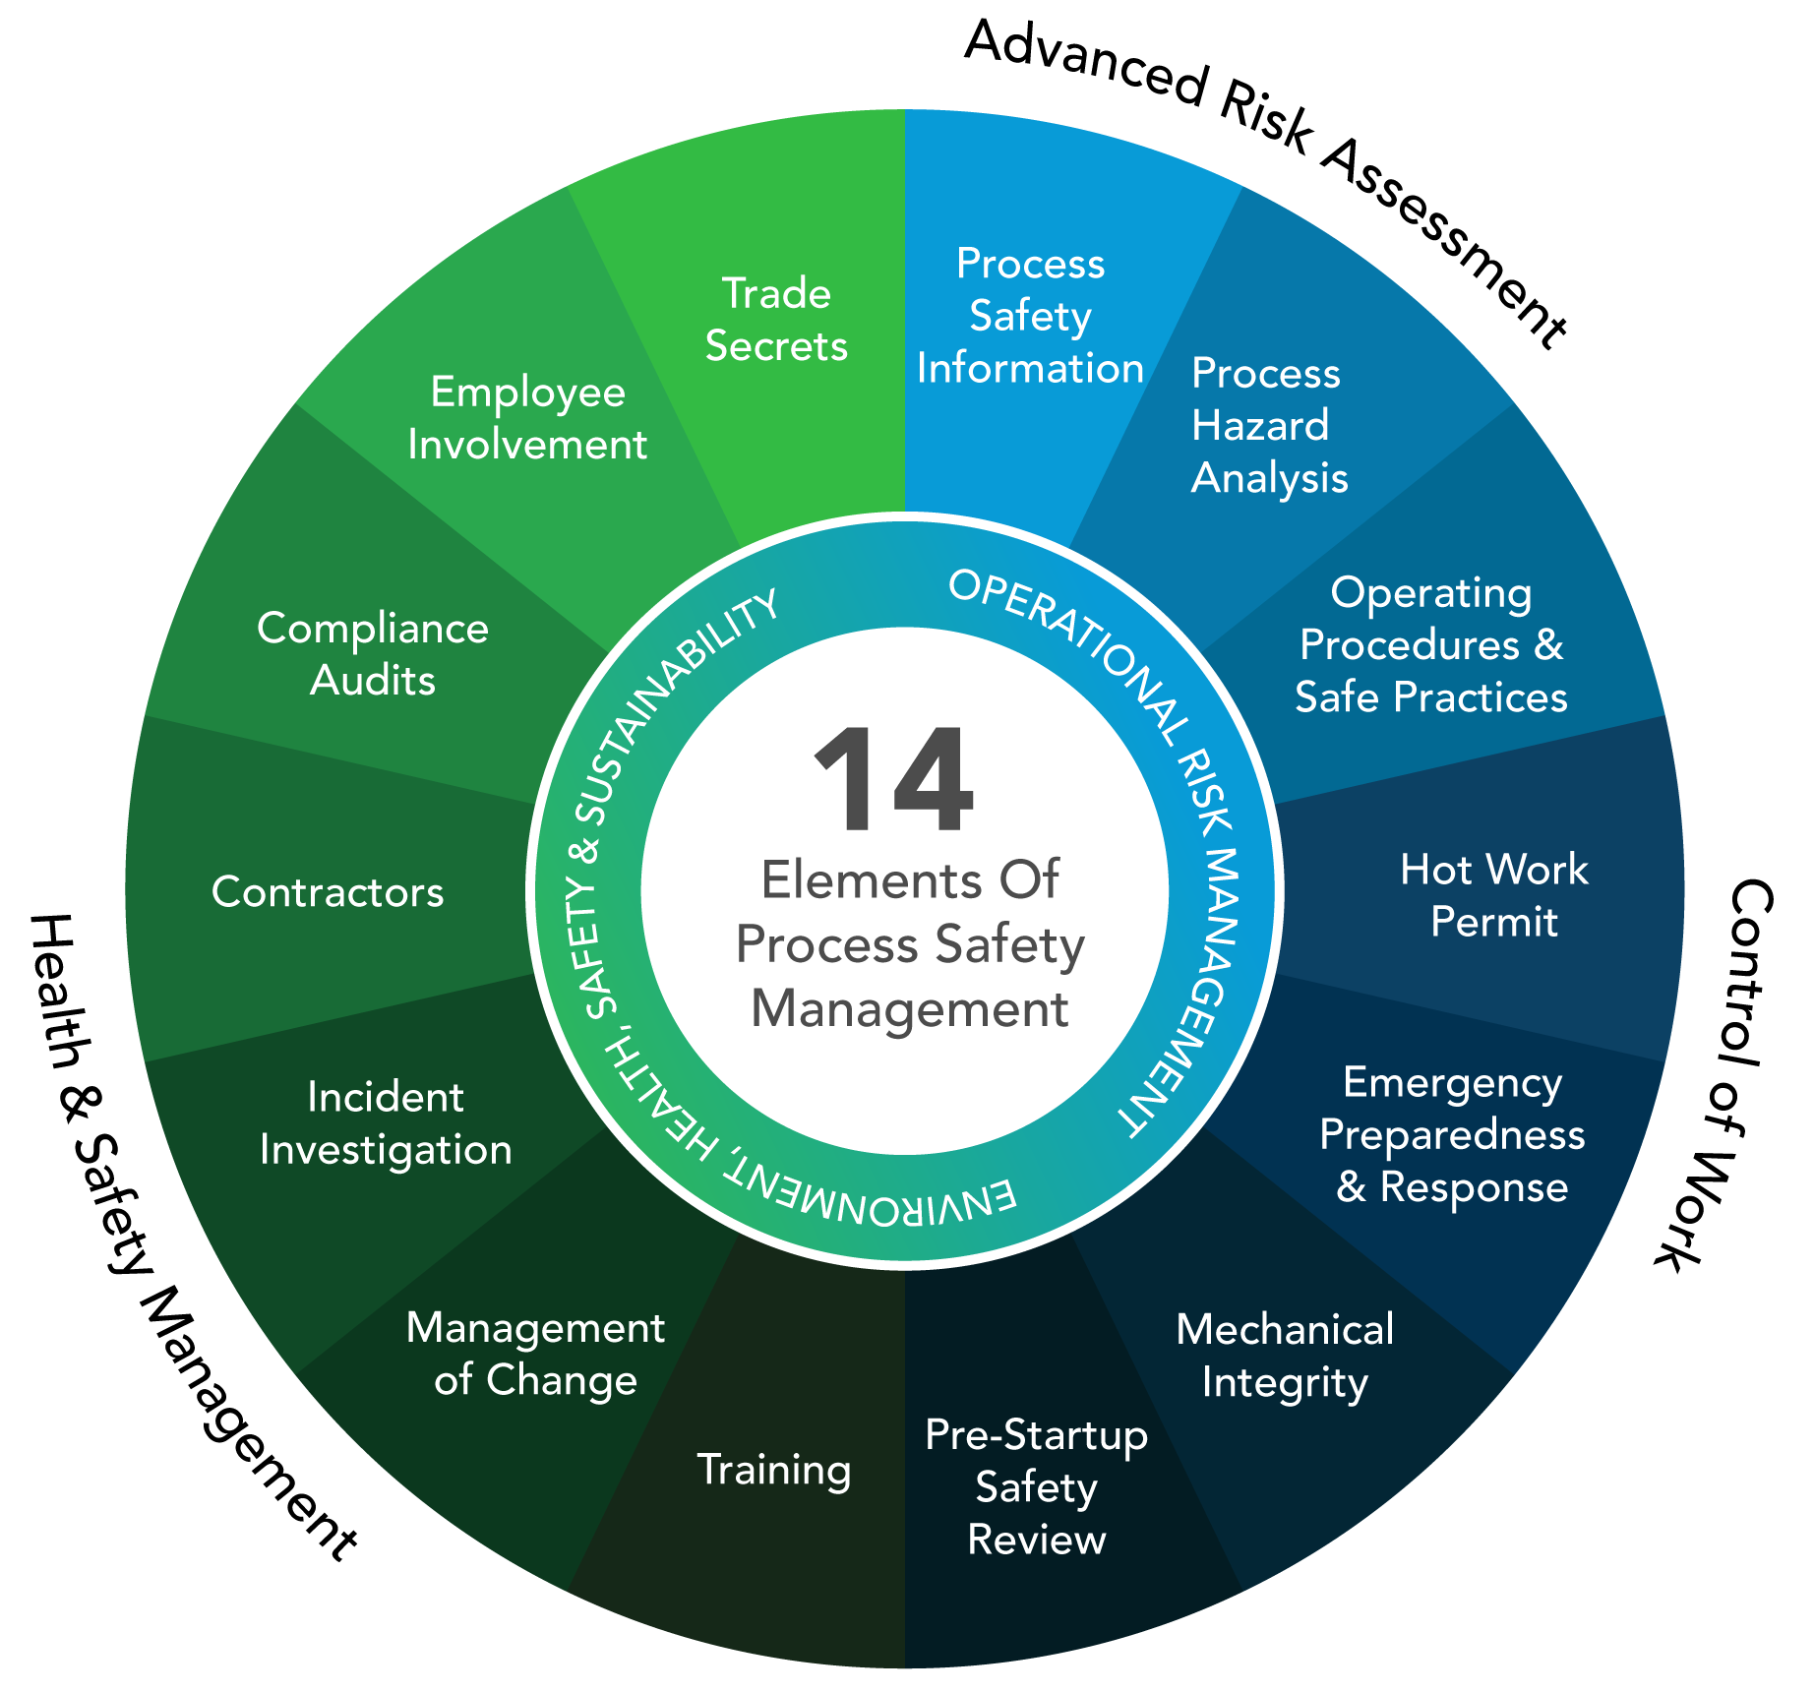
Proses Emniyeti Yönetim Sistemi
CCPS Risk-based 20 PSM Elements
OSHA PSM Elements

Slide 5
Proses Emniyeti Yönetim Sistemi - CCPS
Proses Emniyeti Kültürü (Process Safety Culture)
Standartlara Uyum (Compliance with Standards)
Proses Emniyeti Yetkinlik (Process Safety Competency)
Çalışan Katılımı (Workforce Involvement)
Paydaş İletişimi (Stakeholder Outreach)
Operasyonel Prosedürler (Operating Procedures)
Emniyetli İş Prosedürleri (Safe Work Practices)
Varlık Bütünlüğü ve Güvenilirlik (Asset Integrity and Reliability)
Yüklenici Yönetimi (Contractor Management)
Eğitim ve Performans (Training and Performance Assurance)
Değişim Yönetimi (Management of Change)
Operasyonel Hazır Olma (Operational Readiness)
Operasyonun Yürütülmesi (Conduct of Operations)
Acil Durum Yönetimi (Emergency Management)
Proses Emniyeti Bilgileri (Process Safety Knowledge)
Tehlike Belirleme ve Risk Analizi (Hazard Identification and Risk Analysis)
Olay Araştırma (Incident Investigation)
Ölçüm ve Metrikler (Measurement and Metrics)
Denetim (Auditing)
Yönetim Gözden Geçirme (Management Review)Proses

Slide 6
Proses Emniyeti Yönetim Sistemi - OSHA
Proses Emniyeti Bilgileri (Process Safety Information)
Proses Tehlike Analizi (Process Hazard Analysis)
Operasyonel Prosedürler (Operating Procedures)
Rutin Olmayan İş İzinleri (Nonroutine Work Authorizations)
Mekanik Bütünlük ve Ekipman (Mechanical Integrity of Equipment)
Yükleniciler (Contractors)
Çalışan Eğitimi (Employee Training)
Değişim Yönetimi (Managing Change) (DYS)
Devreye Alma Öncesi Kontroller (Pre-Startup Safety Review)
Acil Duruma Hazırlık (Emergency Preparedness)
Olay Araştırma (Incident Investigation)
Uygunluk/Uyum Denetimleri (Compliance Audits)
Çalışan Katılımı (Employee Involvement)
Ticari Sırlar (Trade Secrets)

Slide 7
Proses Emniyeti Yönetim Sistemi - Tüpraş
Proses Emniyeti Denetleme
Proses Emniyeti Bilgi Sistemi
Operasyon Disiplini ile İşletme Mükemmelliğine Ulaşma
İşletme Prosedürleri ve Yüksek Riskli İş Prosedürleri
Proses Emniyeti Temel Performans Göstergeleri
Personel
Teknoloji
Değişiklik Yönetim Sistemi - Teknoloji
Acil Durum Planlama & Müdahale
Yönetim Liderliği ve Sahiplenmesi
Olay Araştırma ve Raporlama
Tesisler
Değişiklik Yönetim Sistemi - Tesisler
Yüklenici Yönetimi
Değişiklik Yönetim Sistemi - Personel
Devreye Alma Öncesi Emniyet Kontrolleri
Mekanik Bütünlük ve Kalite Güvence
Proses Tehlike Analizleri
Eğitim/Yetkinlik ve Performans

Slide 8
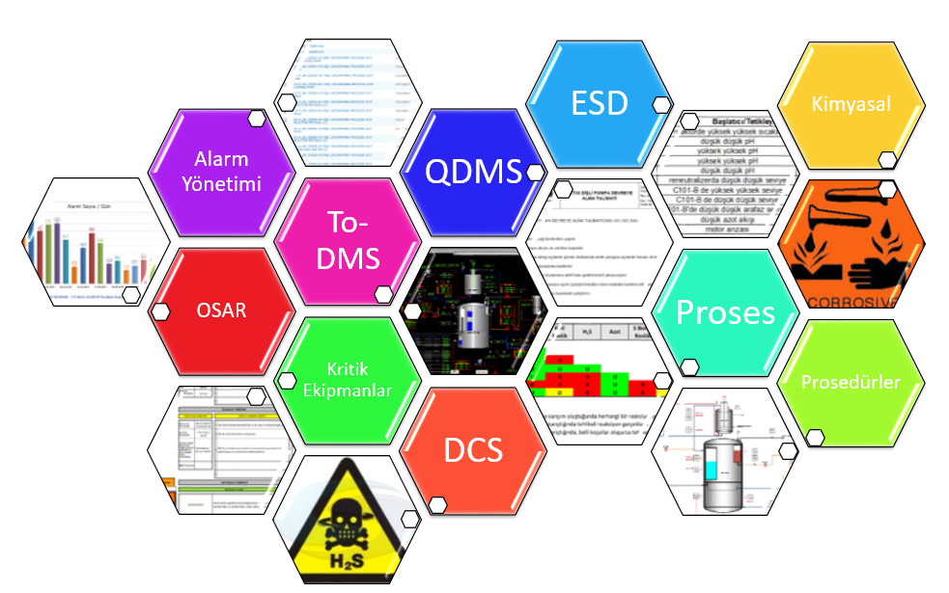
Proses Emniyeti Yönetim Sistemi Elementleri
Proses Emniyeti Bilgi Sistemi - PEBS
Proses emniyeti açısından kritik bulunan tüm bilgilerin;
doğru, güncel ve herkesin ulaşabileceği şekilde muhafaza edilmesini amaçlamaktadır.
Bu standart çerçevesinde kayıt altına alınan bilgiler;
ilgili prosesler için baz oluşturur ve DYS onayları tamamlanmaksızın değiştirilemez.

Slide 9
Proses Emniyeti Yönetim Sistemi Elementleri
İşletme Prosedürleri ve Yüksek Riskli İş Prosedürleri
Sahanızda yapılan operasyonel ve bakım işleri ile ilgili prosedürleri kapsamaktadır. İşletme Prosedürleri ve Emniyetli İş Prosedürleri;
Prosesle ilgili operasyonel süreçleri emniyet ile ilgili noktaları da vurgulayacak şekilde anlatmalıdır
Normal koşullarda operasyon ve bakım faaliyetlerinin açıklamasının yanı sıra olası sapmalarda operatörün neler yapması gerektiğini de içermelidir.
Aynı zamanda süreçlerde çalışan kontrol ve alarm sistemlerinin yanı sıra manuel yapılması gereken işlerde takip edilmesi gereken parametreler ve kontrol sistemleri ve set değerleri hakkında açıklayıcı olmalıdır.

Slide 10
Proses Emniyeti Yönetim Sistemi Elementleri
İşletme Prosedürleri ve Yüksek Riskli İş Prosedürleri
İşletme Prosedürleri ve Emniyetli İş Prosedürleri oluşturulması gereken durumlar:
Start up/ Shut down
Tesis / Ekipman Bakımı ve Değişimleri;
Alarmlara ve Triplere Müdahale;
Boruhatlarının, kapların, reaktörlerin dolumu / boşaltılması;
Operasyonel sapmalara müdahale (ekipman/enstrüman arızaları, parametrelerde yaşanan Operasyonel limit dışı sapmalar, acil durumlar v.s.)
Prosedürlerin/Talimatların oluşturulması sürecinde kapsama bağlı olarak ilgili saha sorumluları, operatörler, bakım ve proje grupları, İSG ve PE ekiplerinin dahil edilmesi gereklidir.

Slide 11
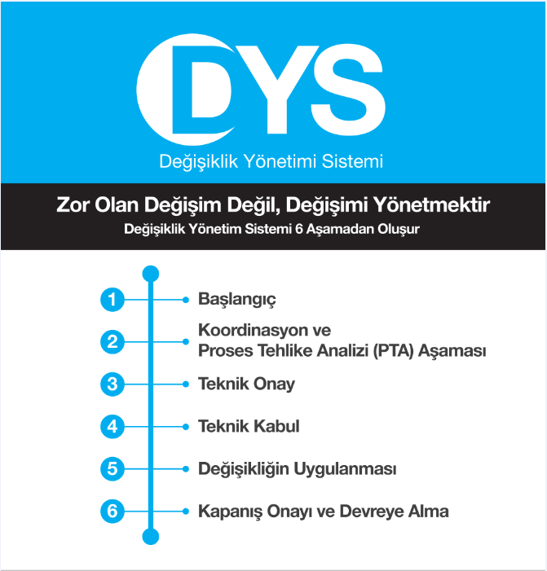
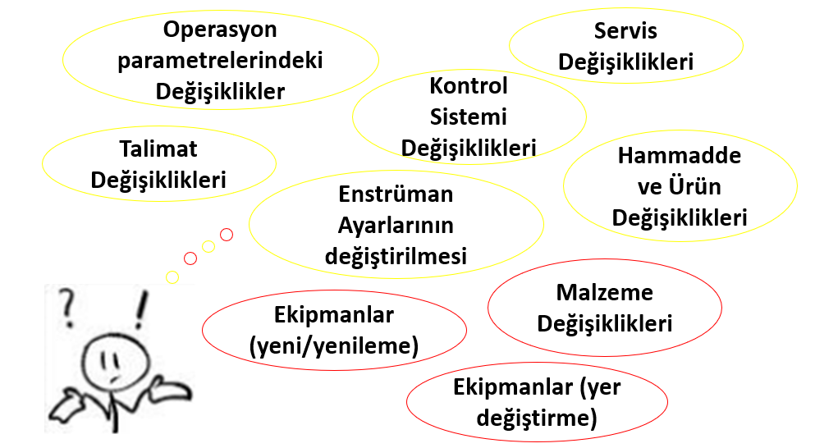
Proses Emniyeti Yönetim Sistemi Elementleri
Değişiklik Yönetimi

Slide 12
Proses Emniyeti Yönetim Sistemi Elementleri
Proses Tehlike Analizi - PTA
Tehlikeleri belirle
Tehlike: Zarar verme potansiyeli olan
Risk: Bir tehlikenin insan, varlık, çevre ve itibar açısından zarar verme olasılığı ve vereceği zararın şiddeti
Etkilenecek kişi ve prosesleri ve etki derecesini belirle
Tüpraş’ta kullanılan Proses Emniyeti Risk Değerlendirme Metodolojileri
Beyin Fırtınası
Ya Olursa - What if
Tehlike ve İşletilebilirlik - HAZOP
Hata ve Olay Ağacı - FTA/ETA
Senaryo Modelleme
Tesis Yerleşim - Facility Siting
Riski ve mevcut bariyerleri değerlendir ve önlemleri belirle
Önemli bulguları belirle
Gözden geçir ve yenile

Slide 13
Proses Emniyeti Yönetim Sistemi Elementleri
Mekanik Bütünlük ve Kalite Güvence
Yangın
Proses Ekipmanlarının Mekanik Bütünlüğü nün korunması için gerekli olan bakım ve teknik kontrol faaliyetlerinin yapılmaması ciddi SEÇ olaylarının yaşanmasına sebep olabilir;
Zarar görmüş ekipman ve izolasyonlar kaçaklara sebep olabilir
Kritik ekipmanların çalışmaması halinde olası proses sorunları ve kaçaklar yaşanabilir. Örneğin soğutma amaçlı kullanılan quench vanalarının çalışmaması halinde olası sıcaklık kaçması riski, yüksek basınç koruması olarak çalışması beklenen PSV nin çalışmaması halinde yaşanabilecek kaçaklar
Yangın – gaz algılama sistemlerinin çalışmaması
Hatlarda uzun süreli kontrol olmaması sonucu korozyon takibi olmaması ve proseste korozyona bağlı kaçaklar v.s.
Kaçak
Patlama
Toksik Yayılım

Slide 14
Proses Emniyeti Yönetim Sistemi Elementleri
Devreye Alma Öncesi Emniyet Kontrolleri - PSSR
Yeni tesis edilen, modifiye edilen veya işlem görmüş tüm ekipmanların SEÇ riskleri açısından uygunluğunun Son Kontrolüdür.
PSSR süreci tamamlandıktan sonra start-up için şartların emniyetli olduğuna dair son onay verilmiş olunur.
PSSR bir kalite garantileme sürecidir. Bunun için PSSR ekibi;
İnşaat, montaj ve ekipmanların dizayna uygun olduğunu,
Temel emniyet, çevre ve yangından korunma ekipmanlarının mevcut ve çalışır vaziyette olduğunu,
Montajın yasal gereklilikleri karşıladığını (Çevresel etkiler dahil)
Zararlı maddeler (HC) sisteme girmeden önce tüm sistemin emniyetli olduğunu fiziken (sahadan) kontrol etmiş olur.

Slide 15
Proses Emniyeti Yönetim Sistemi Elementleri
Devreye Alma Öncesi Emniyet Kontrolleri - PSSR
PSSR ne zaman uygulanmalıdır?
Yeni bir tesis ilk kez devreye alınırken,
Hali hazırda kurulu olan ama uzun süre devre dışı tutulan bir tesisin devreye alınmasında,
Mevcut bir tesiste gerçekleştirilen bir projenin/değişikliğin (DYS) devreye alınmasında,
Mevcut bir tesisin planlı bakımı veya önemli bir bakımından sonra devreye alınmasında,
Mevcut bir tesis kontrolsüz veya acil bir duruşuna neden olan bir olay yaşamasında,
Operasyon limitleri dışında koşullara maruz kalmasında
Orijinal Dizayn Parametreleri Ötesinde Gerçekleşen Çevresel Etkilere Maruz Kalmasında
Ekipmanlarla ilgili önemli bir SEÇ ve İGM olayları Sonrasında

Slide 16
Proses Emniyeti Yönetim Sistemi Elementleri
Eğitim ve Yetkinlik
Yetkinlik Yönetimi
İş / Görev tanımlarının belirlenmesi
İş ile ilgili yetkinliklerin belirlenmesi
Doğru kişilerin doğru işe/göreve atanması
Kişisel ve teknik yetkinliklerin analizi
Eğitim / değerlendirme / yenileme eğitimleri
Özel durumlar için özel yetkinlikleri belirlenmesi (acil durumlar v.s.) ve eğitim

Slide 17
Proses Emniyeti Yönetim Sistemi Elementleri
Yüklenici Yönetimi
Çalışma sahasında proses veya yapılan iş kaynaklı riskler yüklenici firmaların emniyeti açısından önemli olduğu kadar, yüklenici çalışmaları kapsamında ünitelerde yapılan işlerin kalitesi de proses emniyeti ve mekanik bütünlük açısından önemlidir.
Bu nedenle;
Yüklenici seçimi
Yüklenici emniyet ve kalite performansı takibi
Saha riskleri konusunda yüklenicilerin bilgilendirilmesi
Yüklenicilerin sahada gözetimi
Yüklenici denetimi
Yüklenici tarafından tamamlanan iş ve projelerin Tüpraş a teslimi
Konuları PE açısından kritiktir.

Slide 18
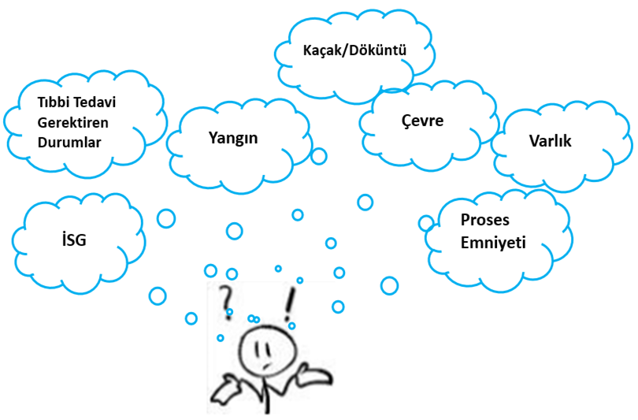
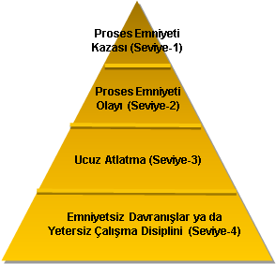
Proses Emniyeti Yönetim Sistemi Elementleri
Olay Araştırma ve Raporlama

Slide 19
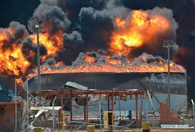
Proses Emniyeti Yönetim Sistemi Elementleri
Acil Durum Planlama ve Müdahale
Risk değerlendirme çalışmaları kapsamına belirlenen her bir senaryo için Acil Durum Müdahale Planları hazırlanması
Acil durumlara hazırlıklı olmak adına yapılan Acil Durum ve Operasyonel Tatbikatlar
Acil Durum Yönetimi Standardı kapsamında tüm birimlerin görev ve sorumlulukları ve acil durum süreçlerinde yapılacak olan işler tanımlanmıştır.

Slide 20
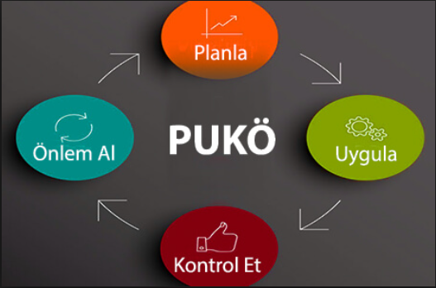
Proses Emniyeti Yönetim Sistemi Elementleri
Proses Emniyeti Denetim
Büyük Endüstriyel Kazaların Önlenmesi Hakkındaki Yönetmelik kapsamında;
Kuruluşlar Proses Emniyeti ve Acil Durum Yönetim Sistemlerinin geçerliliğini ve uygunluğunu doğrulatmak amacıyla iç denetim ve dış denetim yapmalıdır.

Slide 21
FUAR İÇİ 41040 İZMİT/KOCAELİ
TEL: +90 262 315 80 00
FAX: +90 262 321 90 70
WEB: www.kosano.org.tr
E-MAIL: kso@kosano.org.tr

